Slide 1
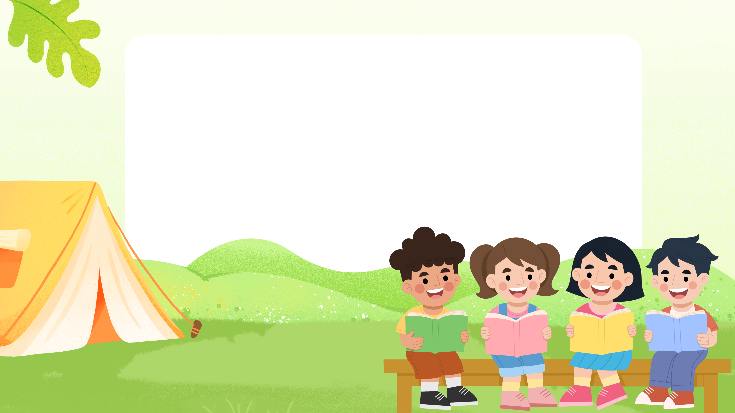


Slide 2
Đọc thuộc lòng một khổ thơ trong bài Khi bé Hoa ra đời

Slide 3
Trả lời câu hỏi:
Nêu một hình ảnh mà mình thích trong khổ thơ và giải thích vì sao thích hình ảnh đó

Slide 4
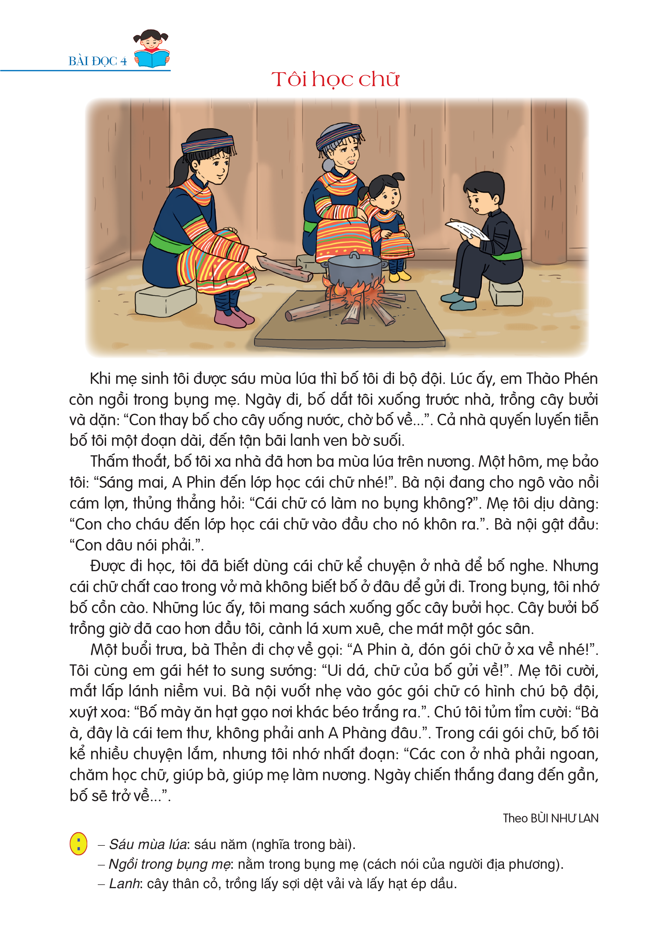


Slide 5
KHÁM PHÁ
VÀ LUYỆN TẬP

Slide 6

Hoạt động
Luyện đọc thành tiếng

Slide 7
Tôi học chữ
Khi mẹ sinh tôi được sáu mùa lúa thì bố tôi đi bộ đội. Lúc ấy, em Thào Phén còn ngồi trong bụng mẹ. Ngày đi, bố dắt tôi xuống trước nhà, trồng cây bưởi và dặn: “Con thay bố cho cây uống nước, chờ bố về...”. Cả nhà quyến luyến tiễn bố tôi một đoạn dài, đến tận bãi lanh ven bờ suối.
Thấm thoắt, bố tôi xa nhà đã hơn ba mùa lúa trên nương. Một hôm, mẹ bảo tôi: “Sáng mai, A Phin đến lớp học cái chữ nhé!”. Bà nội đang cho ngô vào nồi cám lợn, thủng thẳng hỏi: “Cái chữ có làm no bụng không?”. Mẹ tôi dịu dàng: “Con cho cháu đến lớp học cái chữ vào đầu cho nó khôn ra.”. Bà nội gật đầu: “Con dâu nói phải.”.
Được đi học, tôi đã biết dùng cái chữ kể chuyện ở nhà để bố nghe. Nhưng cái chữ chất cao trong vở mà không biết bố ở đâu để gửi đi. Trong bụng, tôi nhớ bố cồn cào. Những lúc ấy, tôi mang sách xuống gốc cây bưởi học. Cây bưởi bố trồng giờ đã cao hơn đầu tôi, cành lá xum xuê, che mát một góc sân.

Slide 8
Tôi học chữ
Một buổi trưa, bà Thẻn đi chợ về gọi: “A Phin à, đón gói chữ ở xa về nhé!”. Tôi cùng em gái hét to sung sướng: “Ui dá, chữ của bố gửi về!”. Mẹ tôi cười, mắt lấp lánh niềm vui. Bà nội vuốt nhẹ vào góc gói chữ có hình chú bộ đội, xuýt xoa: “Bố mày ăn hạt gạo nơi khác béo trắng ra.”. Chú tôi tủm tỉm cười: “Bà à, đây là cái tem thư, không phải anh A Phàng đâu.”. Trong cái gói chữ, bố tôi kể nhiều chuyện lắm, nhưng tôi nhớ nhất đoạn: “Các con ở nhà phải ngoan, chăm học chữ, giúp bà, giúp mẹ làm nương. Ngày chiến thắng đang đến gần, bố sẽ trở về...”
Theo BÙI NHƯ LAN

Slide 9



Đoạn 1: từ đầu đến … ven bờ suối.
Chia đoạn
Đoạn 2: từ Thấm thoắt... đến ... “Con dâu nói phải.”.
Đoạn 3: từ Được đi học... đến ... che mát một góc sân
Đoạn 4: phần còn lại.

Slide 10

Giải nghĩa từ khó hiểu
Sáu mùa lúa:
sáu năm.

Slide 11
Giải nghĩa từ khó hiểu
Ngồi trong bụng mẹ: nằm trong bụng mẹ.

Slide 12
Giải nghĩa từ khó hiểu
Lanh: cây thân cỏ, trồng lấy sợi dệt vải và lấy hạt ép dầu.

Slide 13


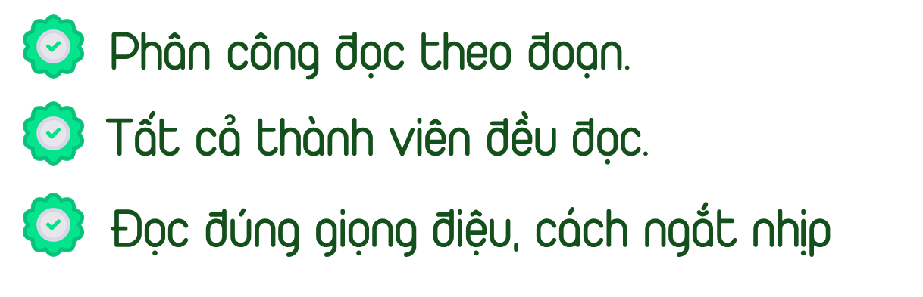
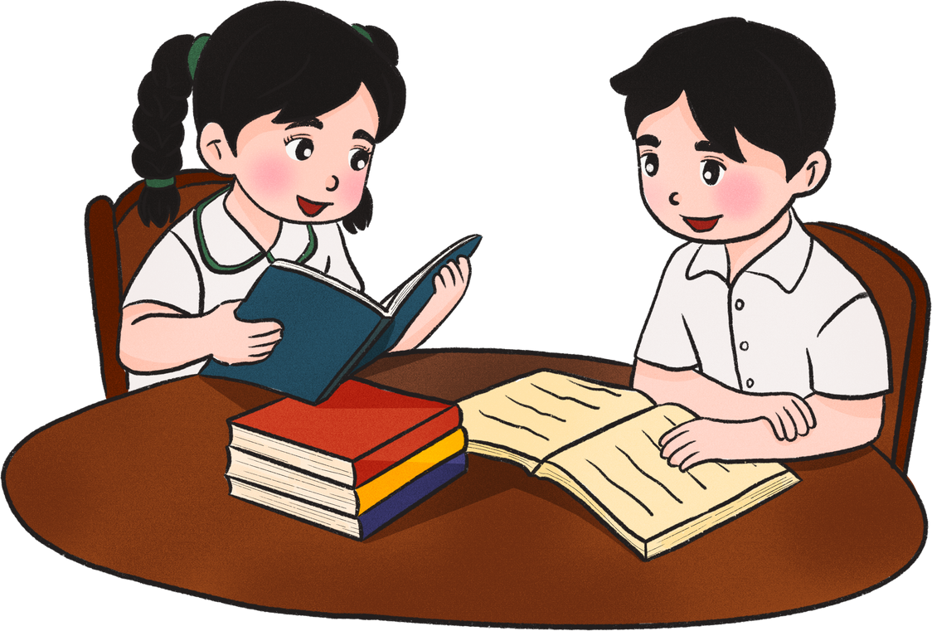
Luyện đọc trong nhóm
Luyện đọc trong nhóm
Yêu cầu

Slide 14
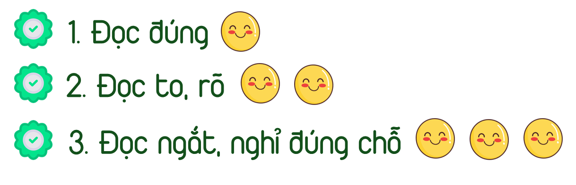

Luyện đọc trước lớp
Luyện đọc trước lớp
Tiêu chí

Slide 15
Hoạt động
Đọc hiểu

Slide 16


Tìm hiểu bài

Slide 17





Câu hỏi
Qua câu chuyện em biết được điều gì về hoàn cảnh gia đình A Phin?
Vì sao bà nội từ chỗ thắc mắc, đã đồng tình với mẹ A Phin, cho cậu bé đến trường?
Việc đi học của trẻ em ngày nay có gì khác với A Phin trong câu chuyện
Em thích những chi tiết nào trong chuyện? Vì sao

Slide 18
Câu hỏi
Qua câu chuyện em biết được điều gì về hoàn cảnh gia đình A Phin?
Gia đình A Phin là một gia đình người dân tộc thiểu số sống ở miền núi (thể hiện qua tên các nhân vật A Phin, Thào Phén, từ ngữ chỉ địa điểm như bờ suối và cách nói: sáu mùa lúa, ngồi trong bụng mẹ). Bố A Phin đi bộ đội trong lúc mẹ cậu bé đang có mang em bé Thào Phén.

Slide 19
Câu hỏi
Vì sao bà nội từ chỗ thắc mắc, đã đồng tình với mẹ A Phin, cho cậu bé đến trường?
Lúc đầu, bà nội thắc mắc “Cái chữ có làm no bụng không?”, nhưng khi mẹ A Phin giải thích cho bà, đi học sẽ giúp cho cháu bà khôn ra, hiểu biết và giỏi giang hơn thì bà đã đồng ý cho A Phin tới trường.

Slide 20
Câu hỏi
Việc đi học của trẻ em ngày nay có gì khác với A Phin trong câu chuyện
Trong câu chuyện, vì hoàn cảnh đất nước có chiến tranh, các bạn nhỏ gặp nhiều thiệt thòi, đặc biệt là trẻ em ở miền núi. Bạn A Phin phải xa bố, 9 tuổi mới được đến trường. Ngày nay, đất nước hoà bình, các bạn nhỏ được chăm sóc, giáo dục tốt hơn. Hầu hết các bạn nhỏ được sống cùng cha mẹ và 6 tuổi đều đã được đi học lớp 1.

Slide 21
Câu hỏi
Em thích những chi tiết nào trong chuyện? Vì sao
Ví dụ: Em thích cách nói của người dân tộc thiểu số: Khi mẹ sinh tôi được sáu mùa lúa (tôi lên 6); em còn ngồi trong bụng mẹ (em còn nằm trong bụng mẹ); bố dặn cho cây uống nước (tưới cây);... / Chi tiết bà nội nhầm hình ảnh trên tem thư là hình ảnh con trai bà “béo trắng ra” khiến câu chuyện vui hơn. / ...

Slide 22
Nội dung
Trong hoàn cảnh khó khăn chung của cả đất nước, bạn nhỏ vẫn được gia đình tạo điều kiện để đến trường học chữ. Việc học chữ của bạn nhỏ đem lại niềm vui cho cả bạn và gia đình.

Slide 23
Hoạt động
Luyện đọc nâng cao

Slide 24
Chú ý cách ngắt, nghỉ câu
Được đi học, / tôi đã biết dùng cái chữ / kể chuyện ở nhà để bố nghe. // Nhưng cái chữ chất cao trong vở / mà không biết bố ở đâu / để gửi đi.

Slide 25
Luyện đọc trong nhóm
Luyện đọc trong nhóm
Yêu cầu

Slide 26
Luyện đọc trước lớp
Luyện đọc trước lớp
Tiêu chí

Slide 27
Chúc em học tốt!

